Slide 1
Конкурс проекта «Мой край родной в судьбе России» «Лесопарки Екатеринбурга»
Автор : Чушев Павел 5 б класса
Руководитель : Тюрина Т.Л.

Slide 2
Лесопарки Екатеринбурга.
Содержание:
Что такое лесопарк?
2. Значение лесопарков в Екатеринбурге
Парк имени Маяковского.
4. Другие парки в черте города.

Slide 3
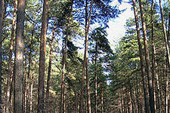
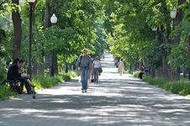
Лесопарк – участок дикого леса в городе.
Лесопарки Екатеринбурга очищают воздух и улучшают настроение жителей.

Slide 4
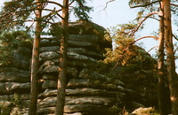
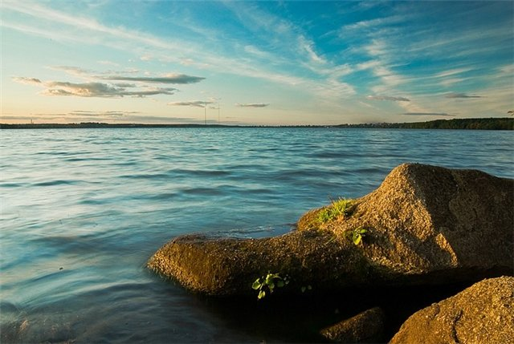
Наиболее посещаемы горожанами Шарташский, Уктусский и Юго-Западный лесопарки.
Насчитывается 15 лесопарков общ. пл. 12560 га, они объединены в четыре лесничества (Верх-Исетское, Уктусское, Центральное, Шарташское) и являются особо охраняемыми территориями.
Все лесопарки находятся в городской черте (1/4 пл. г.).

Slide 5
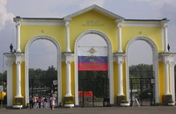
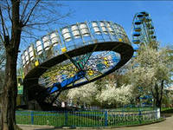
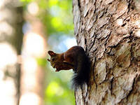
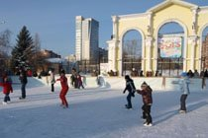
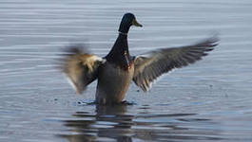
Парк Маяковского.
В парке Маяковского есть и карусели для больших и маленьких, и лошадки, и лыжи, и велосипеды, и утки, и белки, и памятники, и каток, и зоопарк, и фонтан, и аттракционы.

Slide 6
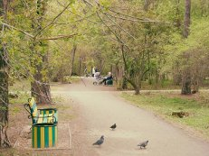
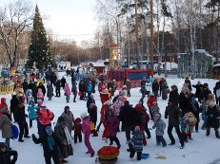
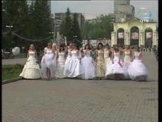
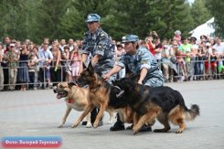
Перечислять все достоинства ЦПК и О можно бесконечно долго. Но лучше самому туда сходить и все увидеть. В парке всегда ухожено, повсюду скамейки и кафе.
Кроме того, в парке Маяковского каждые выходные проходят культурно-массовые мероприятия, шоу, концерты, фестивали.

Slide 7
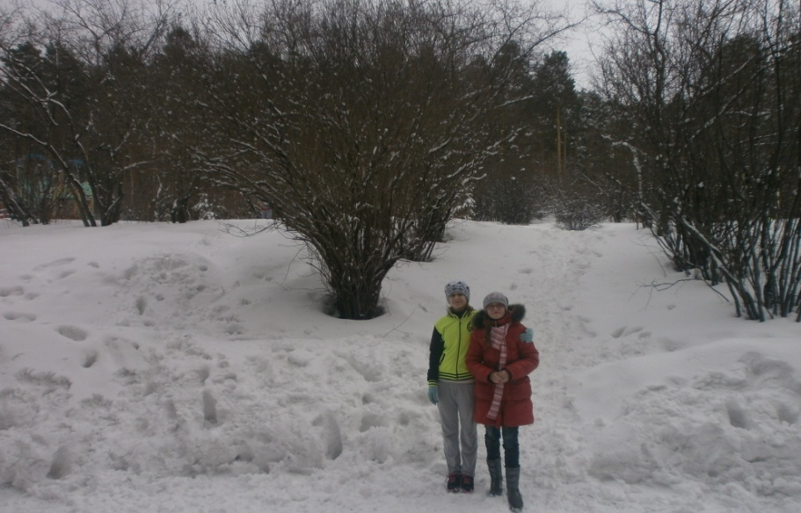
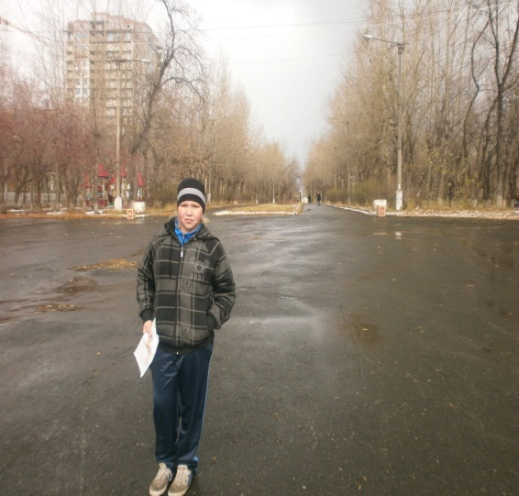
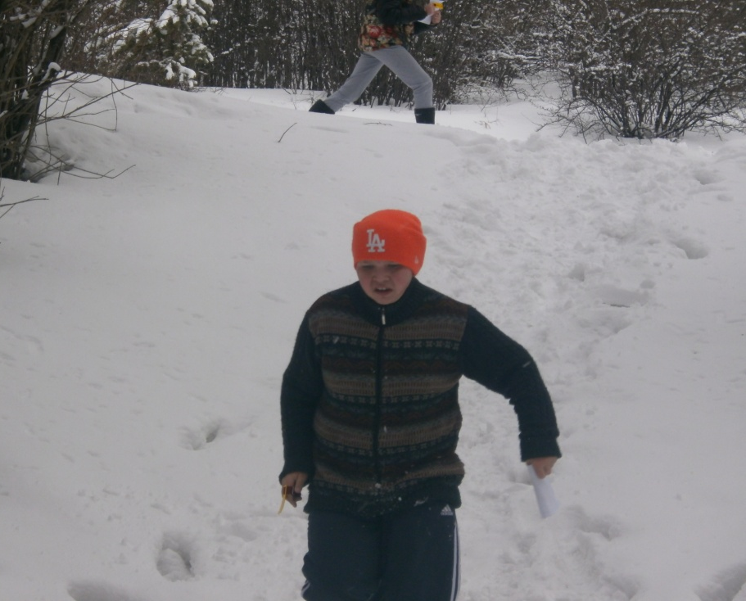
Еще лесопарки – отличное место для тренировок будущих туристов, лыжников, бегунов.
Лесопарк им. Энгельса
Лесопарк им. Калинина.

